Slide 1
パーツを自由に組み合わせられる 人物のフリーイラスト素材
資料やデザインで使えるイラスト素材集です。

Slide 2
フリー素材は 探すのに時間がかかる！
はじめに
イラストのフリー素材は、資料や記事でよく使われます。
しかし、これだ！と思えるものにたどり着くまで時間がかかります。
時間がかかる要因として、下記が挙げられます。
・テイストは気に入っているのに、欲しいポーズ・色がない
・同じ顔で、違うポーズがいくつも欲しい 等…
そこで、今回はパーツごとで好きなように組み合わせられるイラストをご用意しました。
次ページの利用規約を守り、自由にご使用ください。

Slide 3
使用する時の注意事項
利用規約
商用利用 OK
編集・改変 OK
再頒布 NG
個人利用・商用利用を問わず自由にご利用いただけます。
ご利用前の申請や事後報告は不要です。
頭部・胴体・下半身を自由に組み合わせてご利用いただけます。他の素材と併用したり、色や形を変える加工も自由です。
素材データを販売・二次配布（有償無償問わず）することは禁じます。編集・改変したものも同様です。
その他禁止事項
・素材を転載または、素材への直リンクをして同様のサービスを行うこと
・素材集、イラスト集などにデジタルデータを収録すること
・公序良俗に反する利用
・当サイトが不利益になる行為
※素材の利用によって生じた不利益、損害には一切責任を負わないこととします。

Slide 4
パーツをそれぞれ選び 重ねてご使用ください
イラスト素材1 – 頭部
女性
頭部から順にお好きなものを選び、
胴体が一番上になるように重ねると完成します。
使用例
男性

Slide 5
イラスト素材2 – 胴体
女性 フォーマル

Slide 6
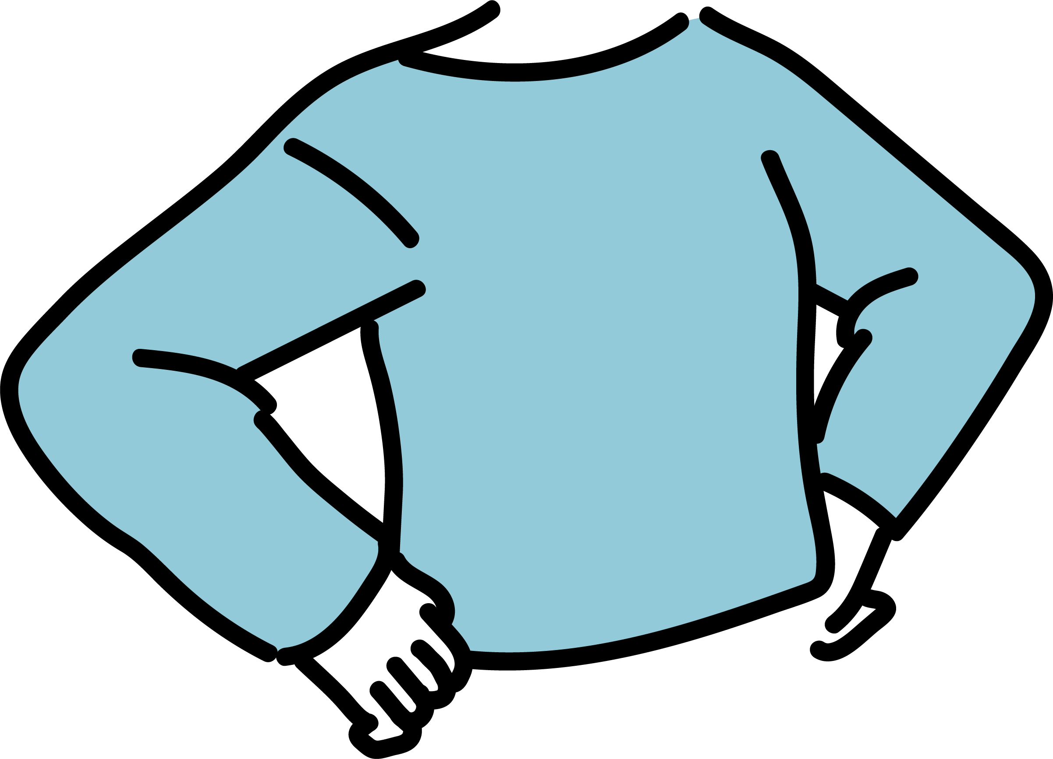
イラスト素材2 – 胴体
女性 カジュアル

Slide 7
イラスト素材2 – 胴体
男性 フォーマル

Slide 8
イラスト素材2 – 胴体
男性 カジュアル

Slide 9
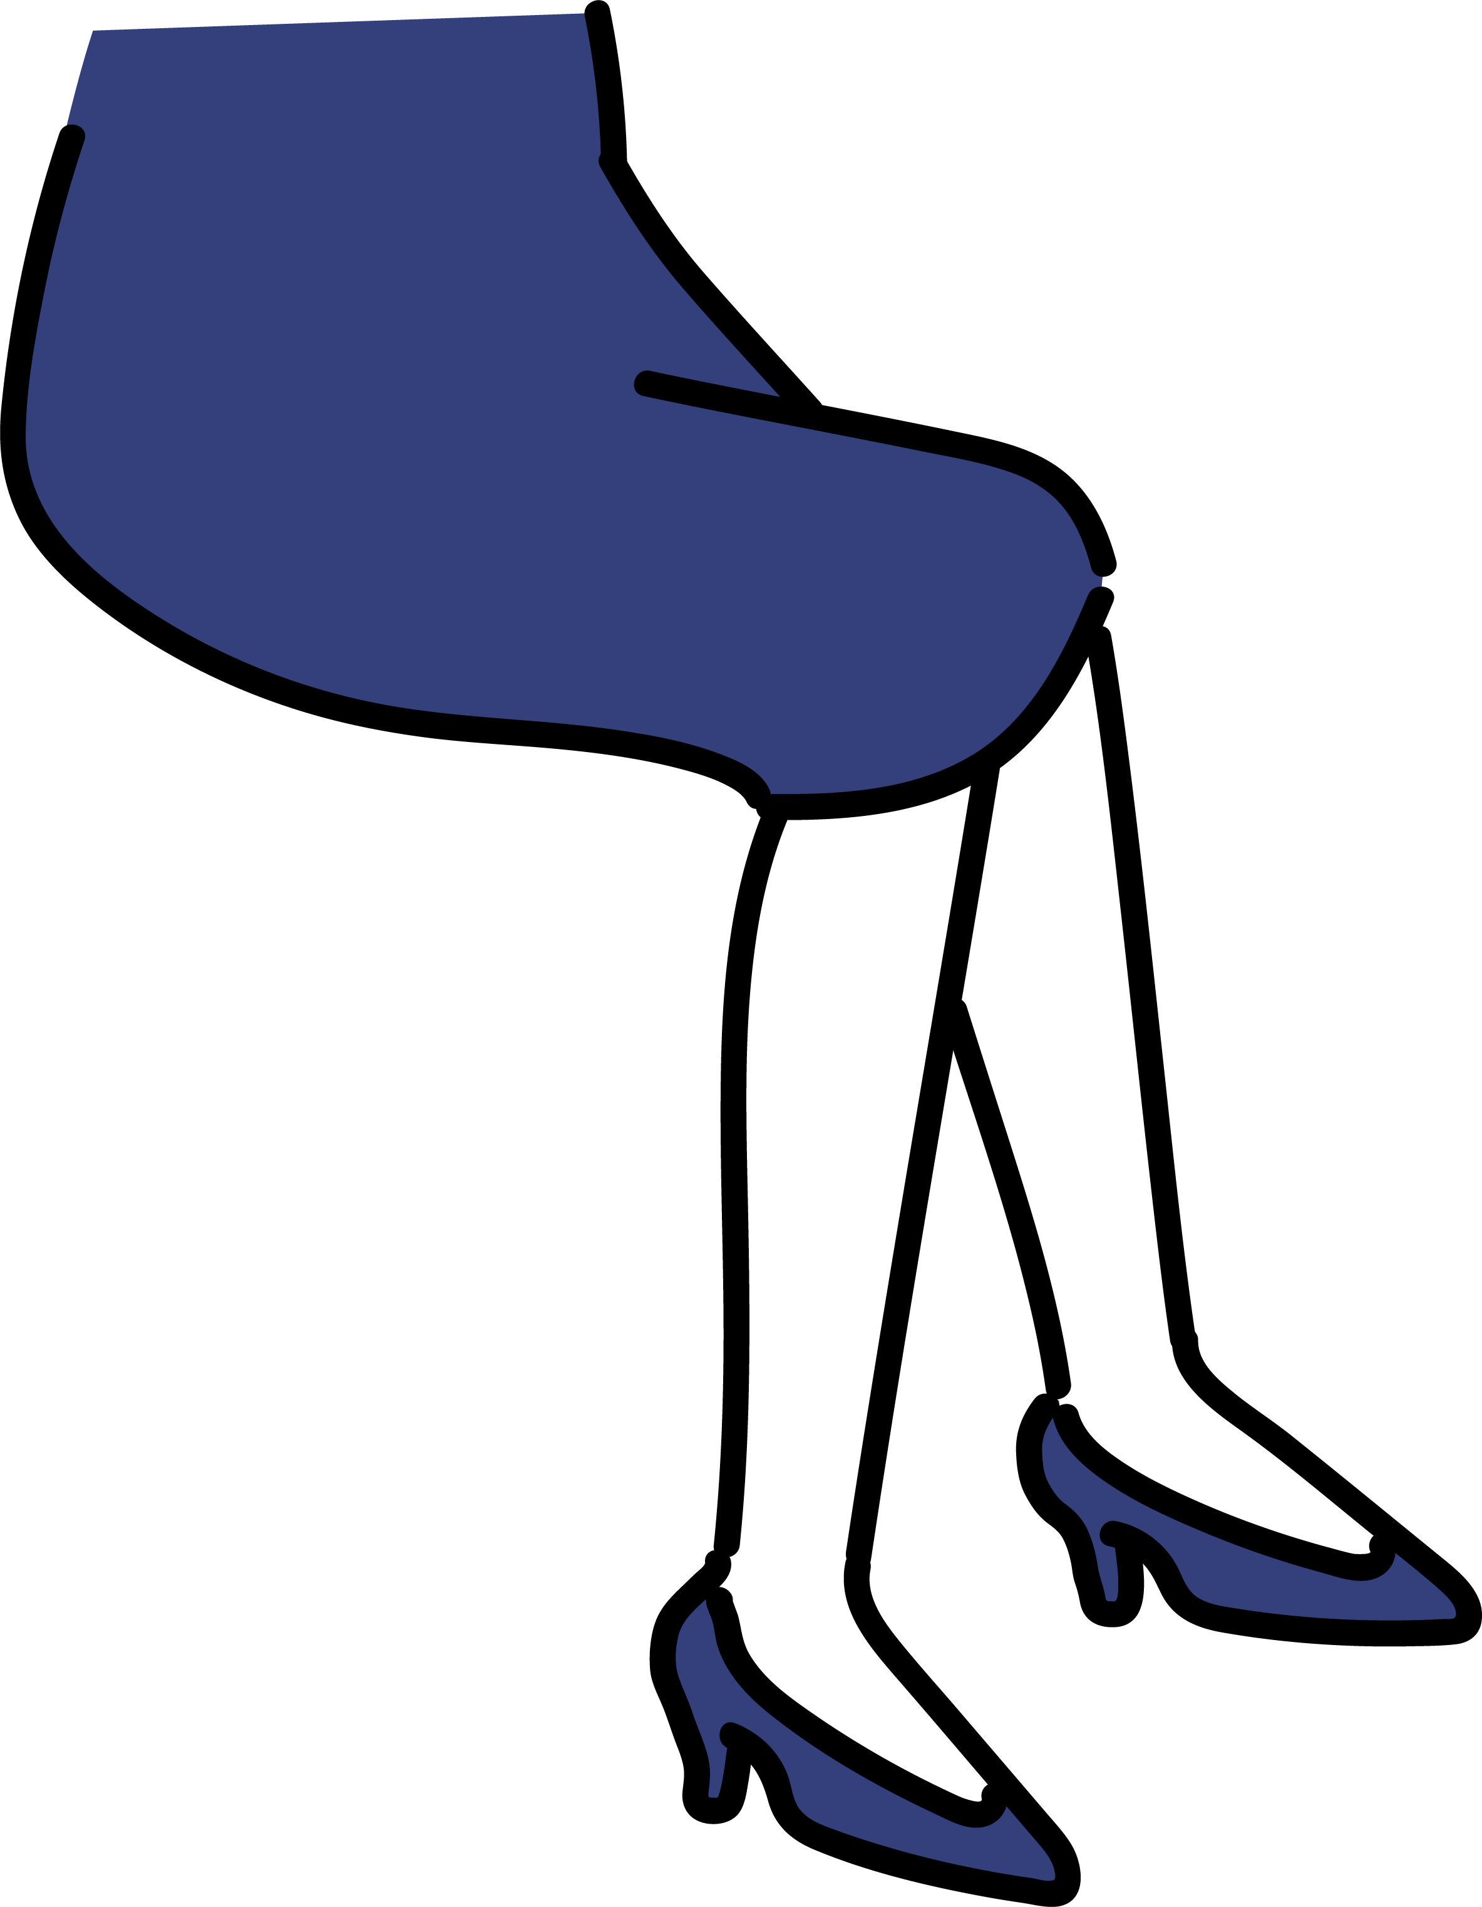
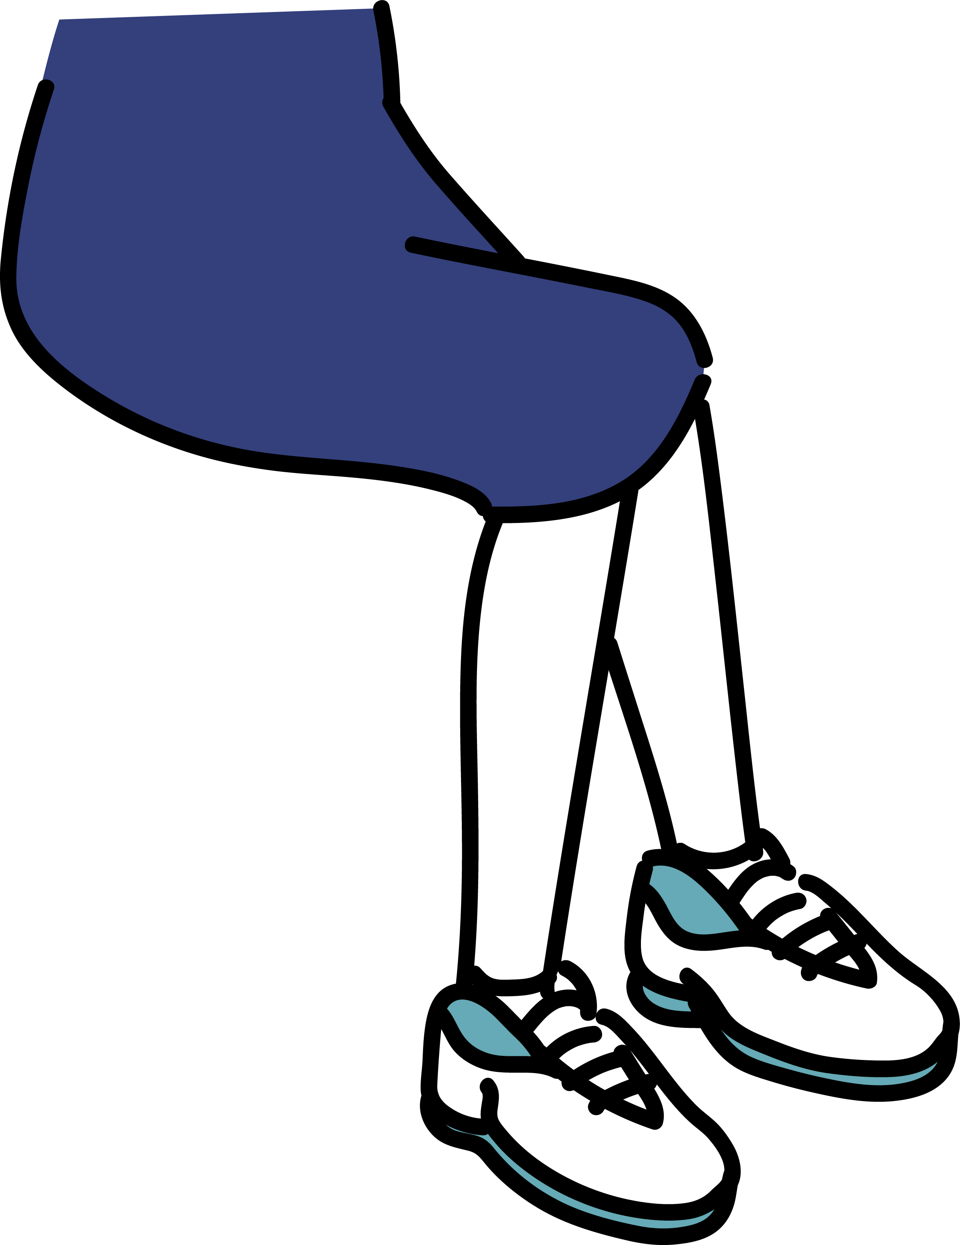
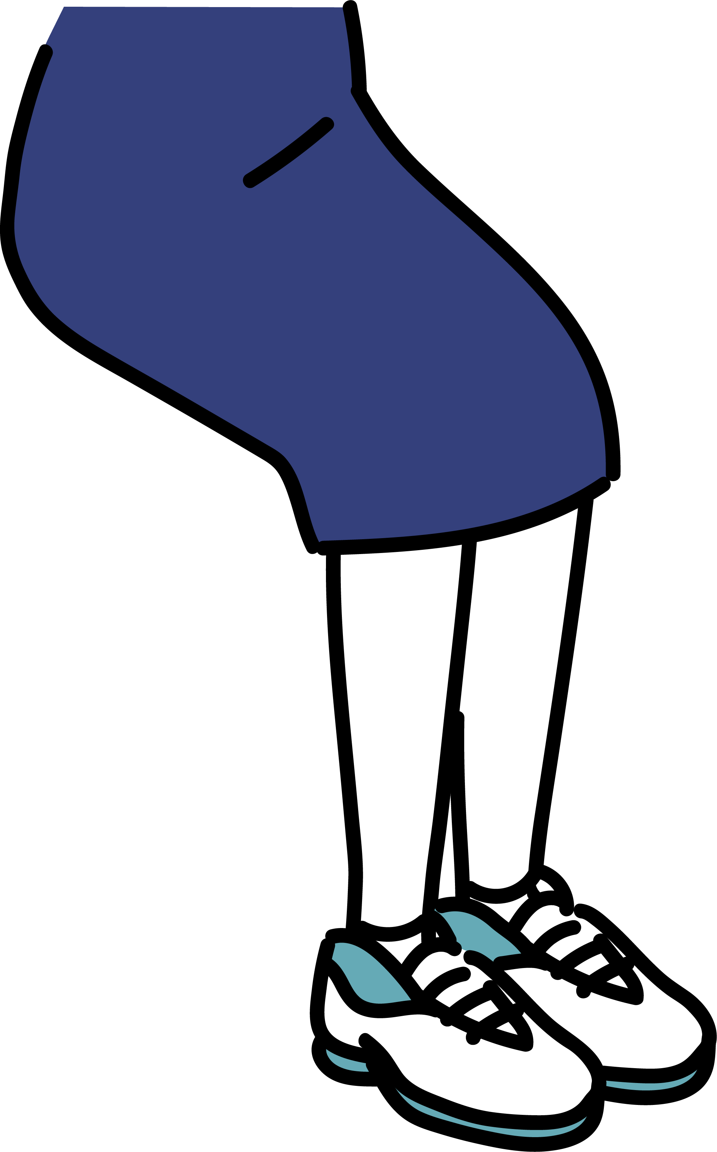
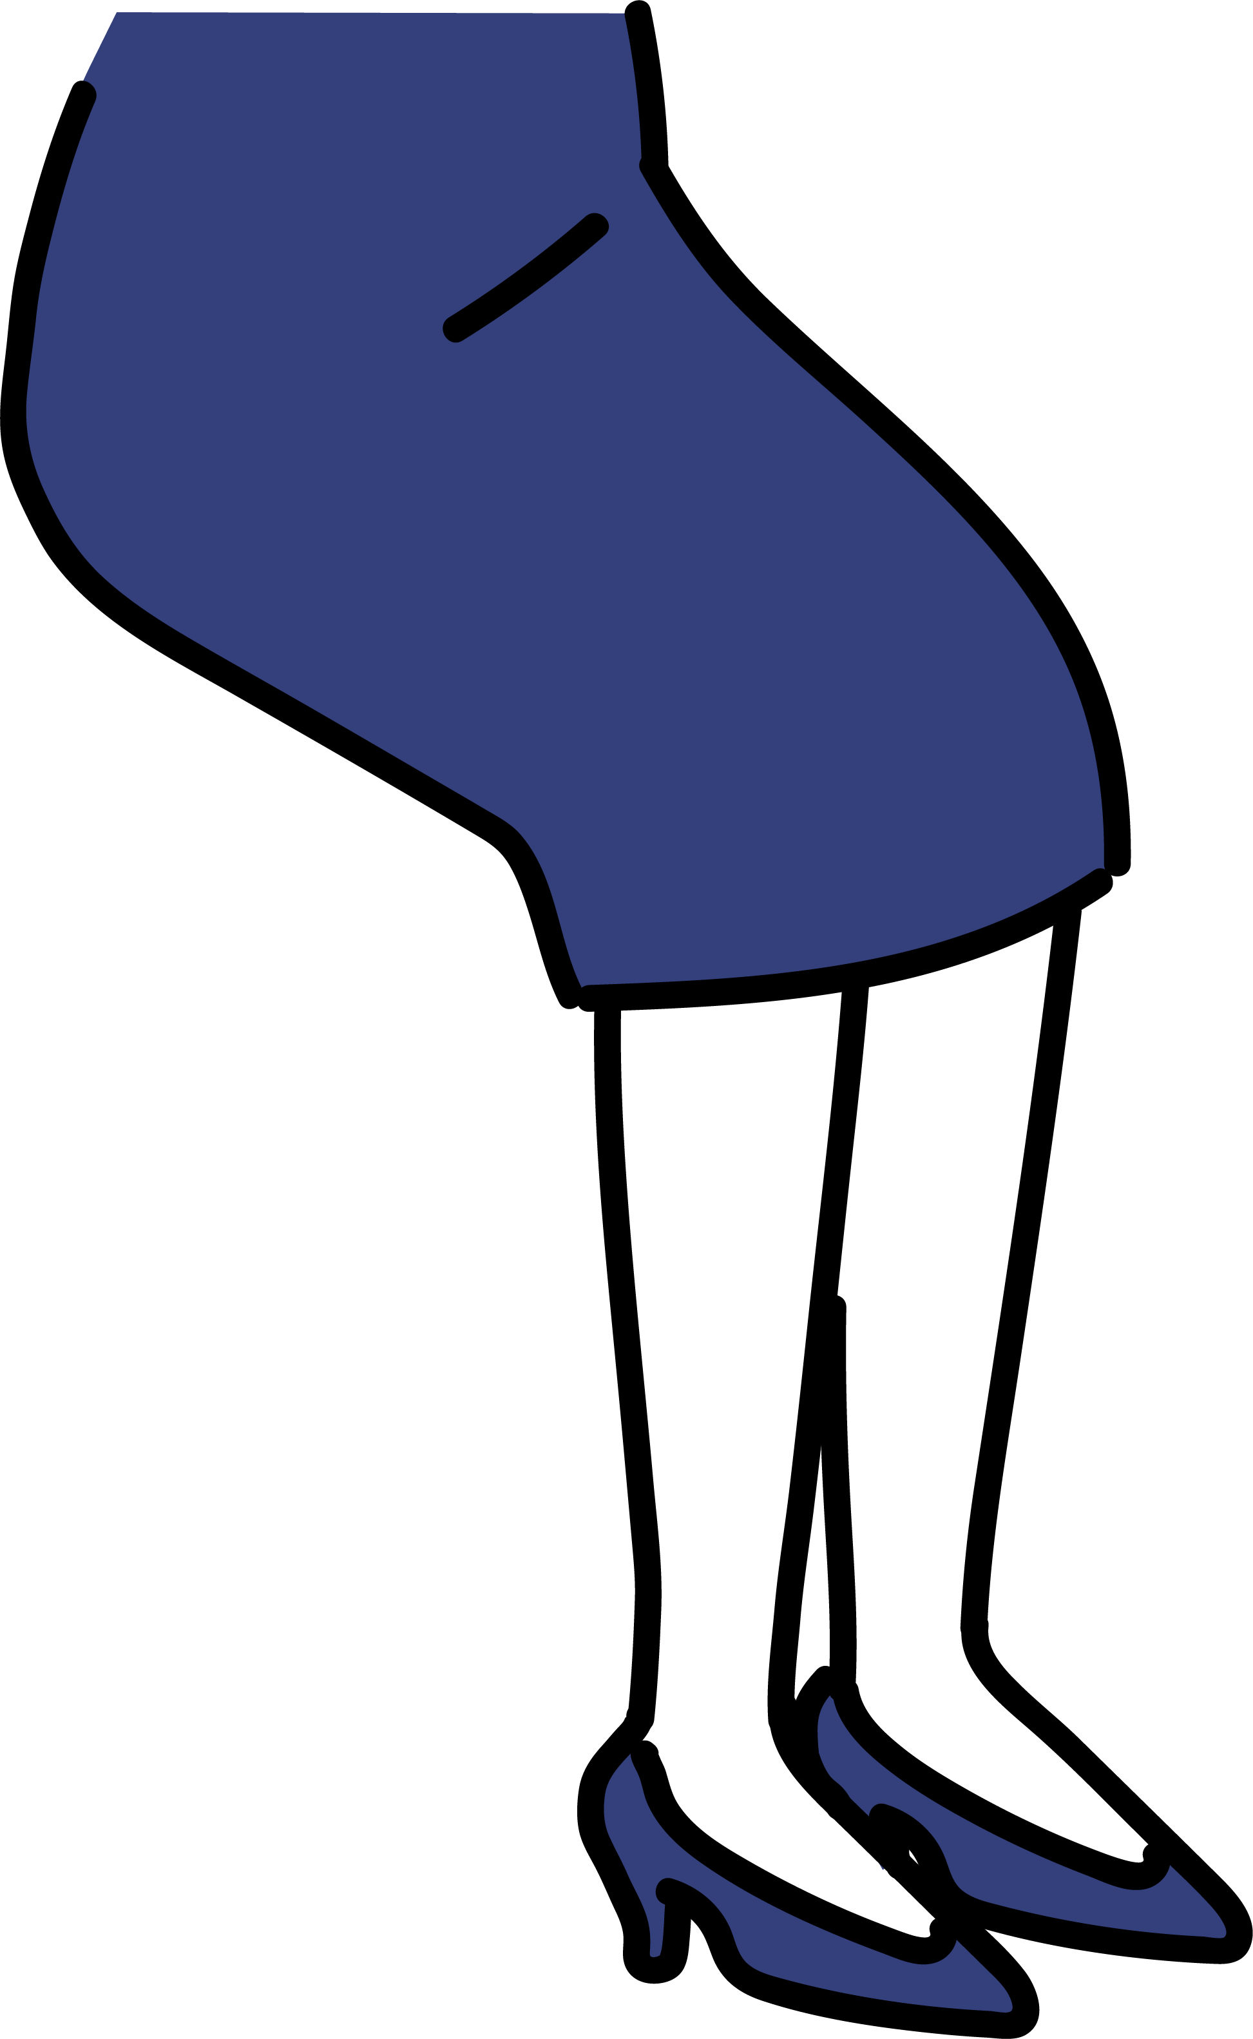
イラスト素材3 – 下半身
女性 フォーマル

Slide 10
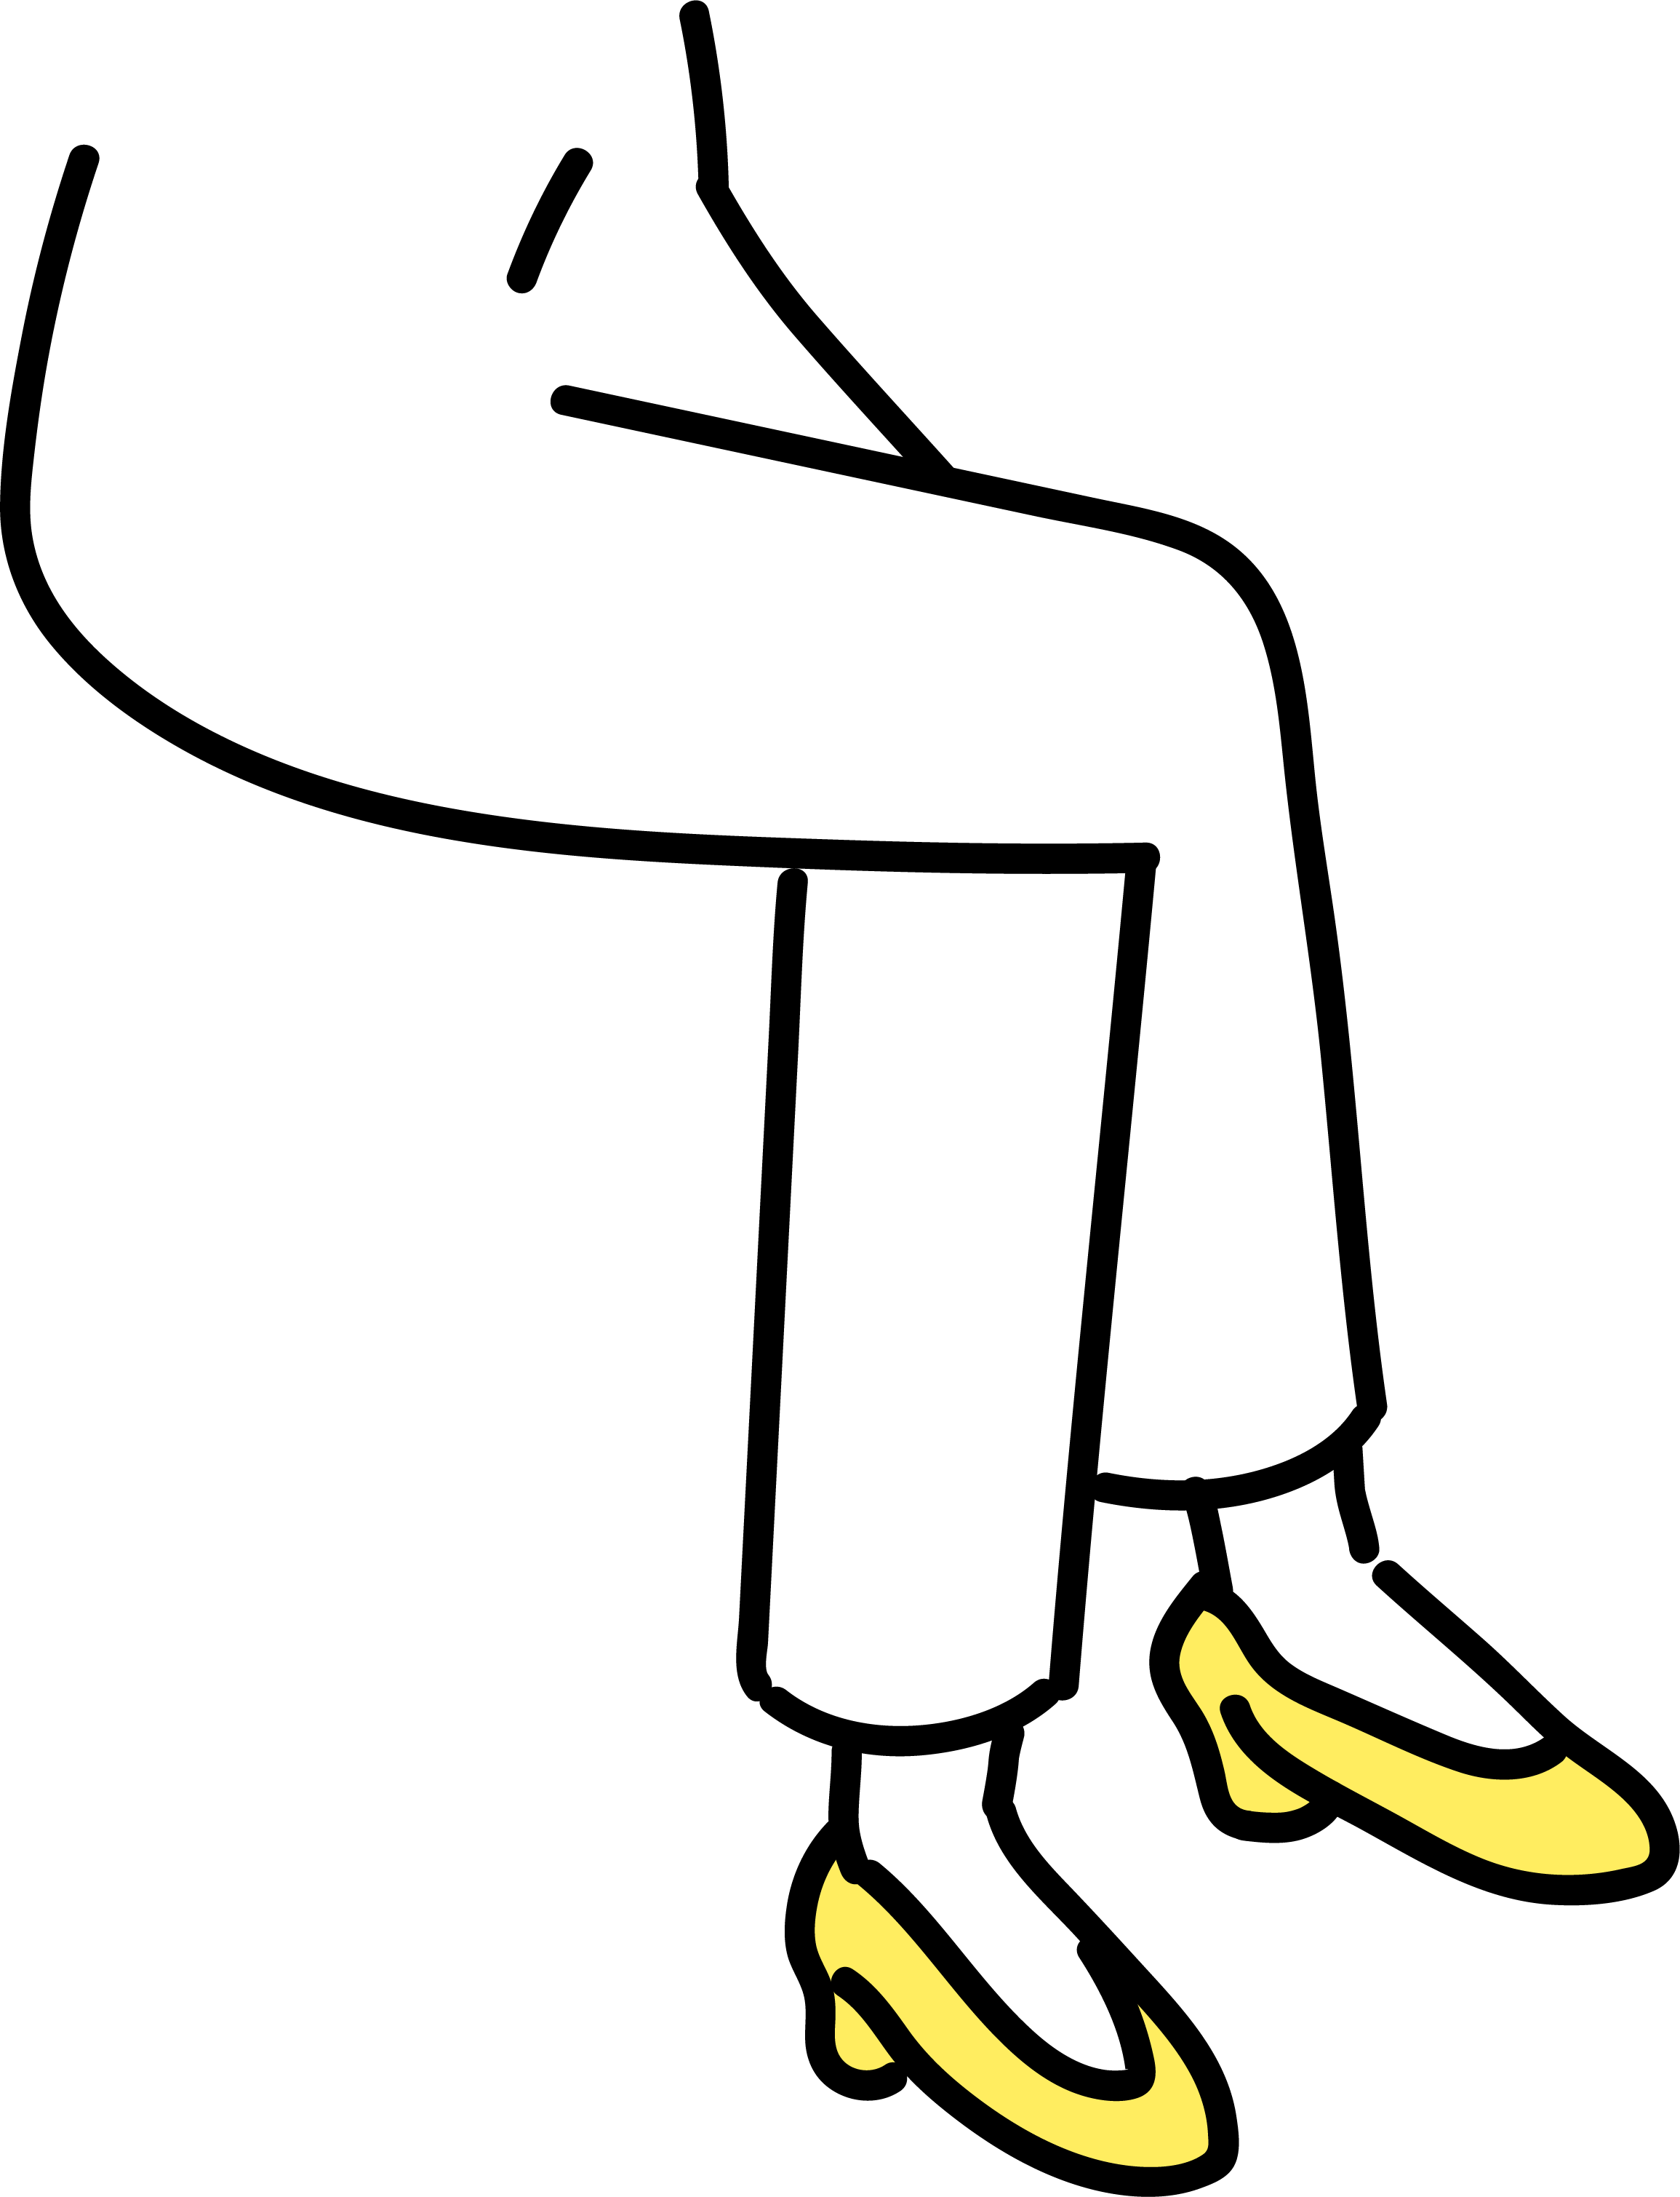
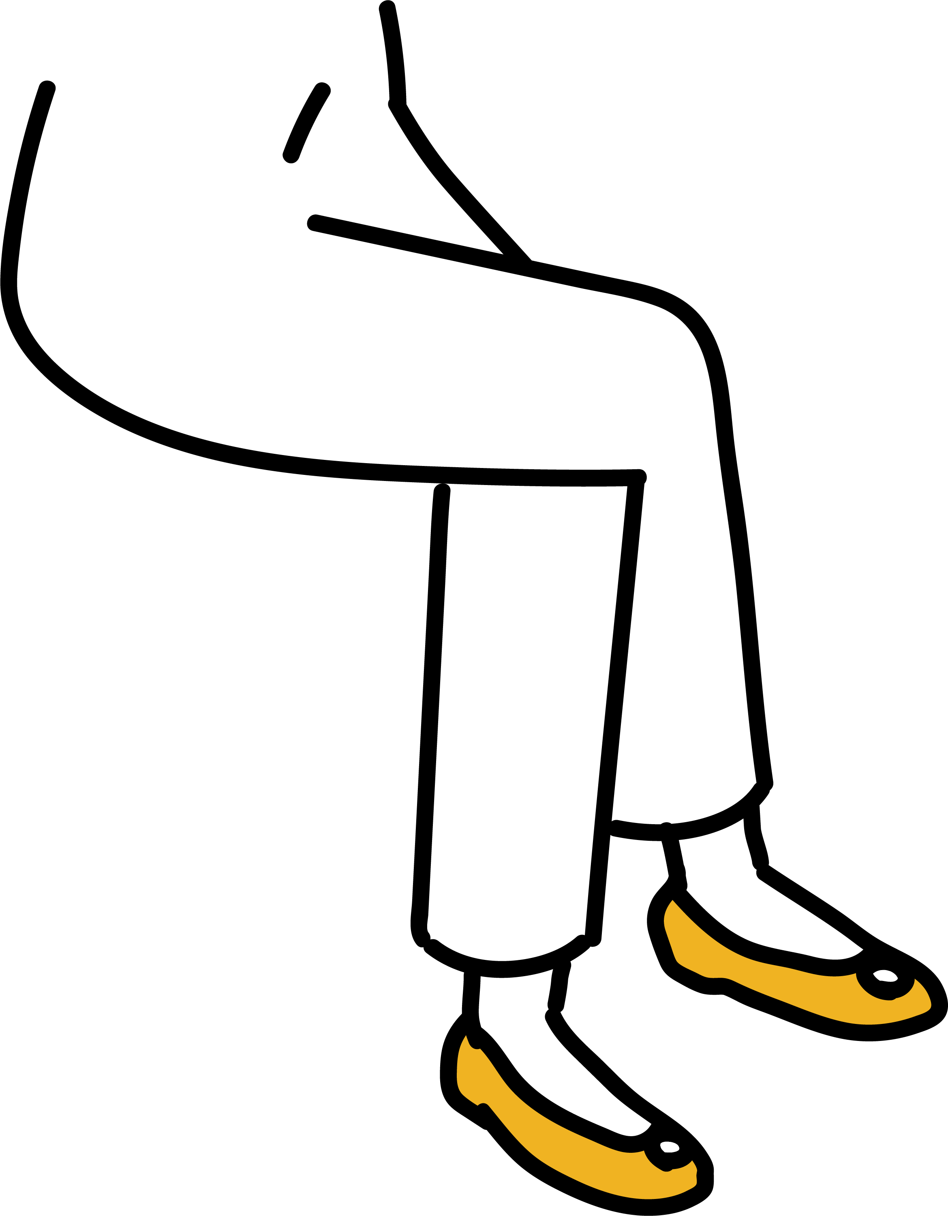
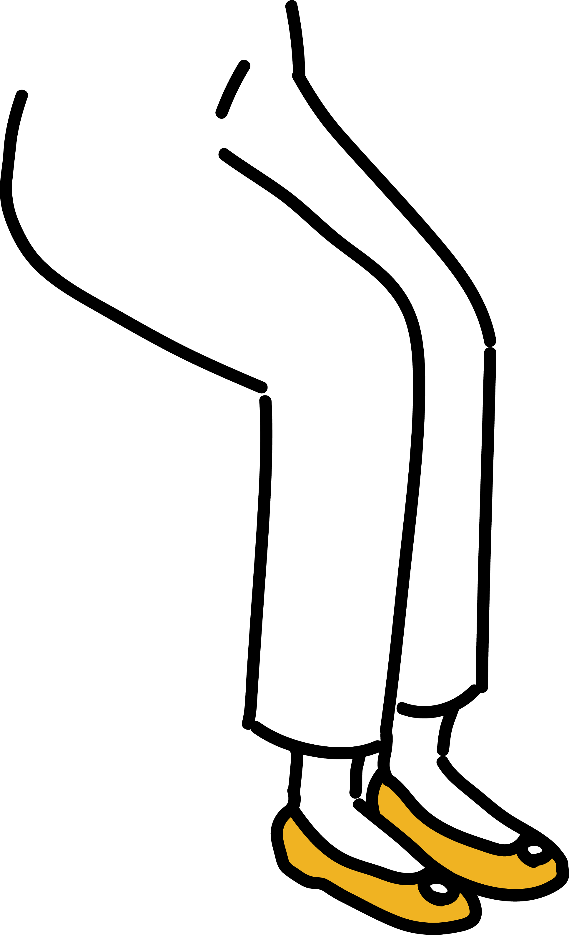
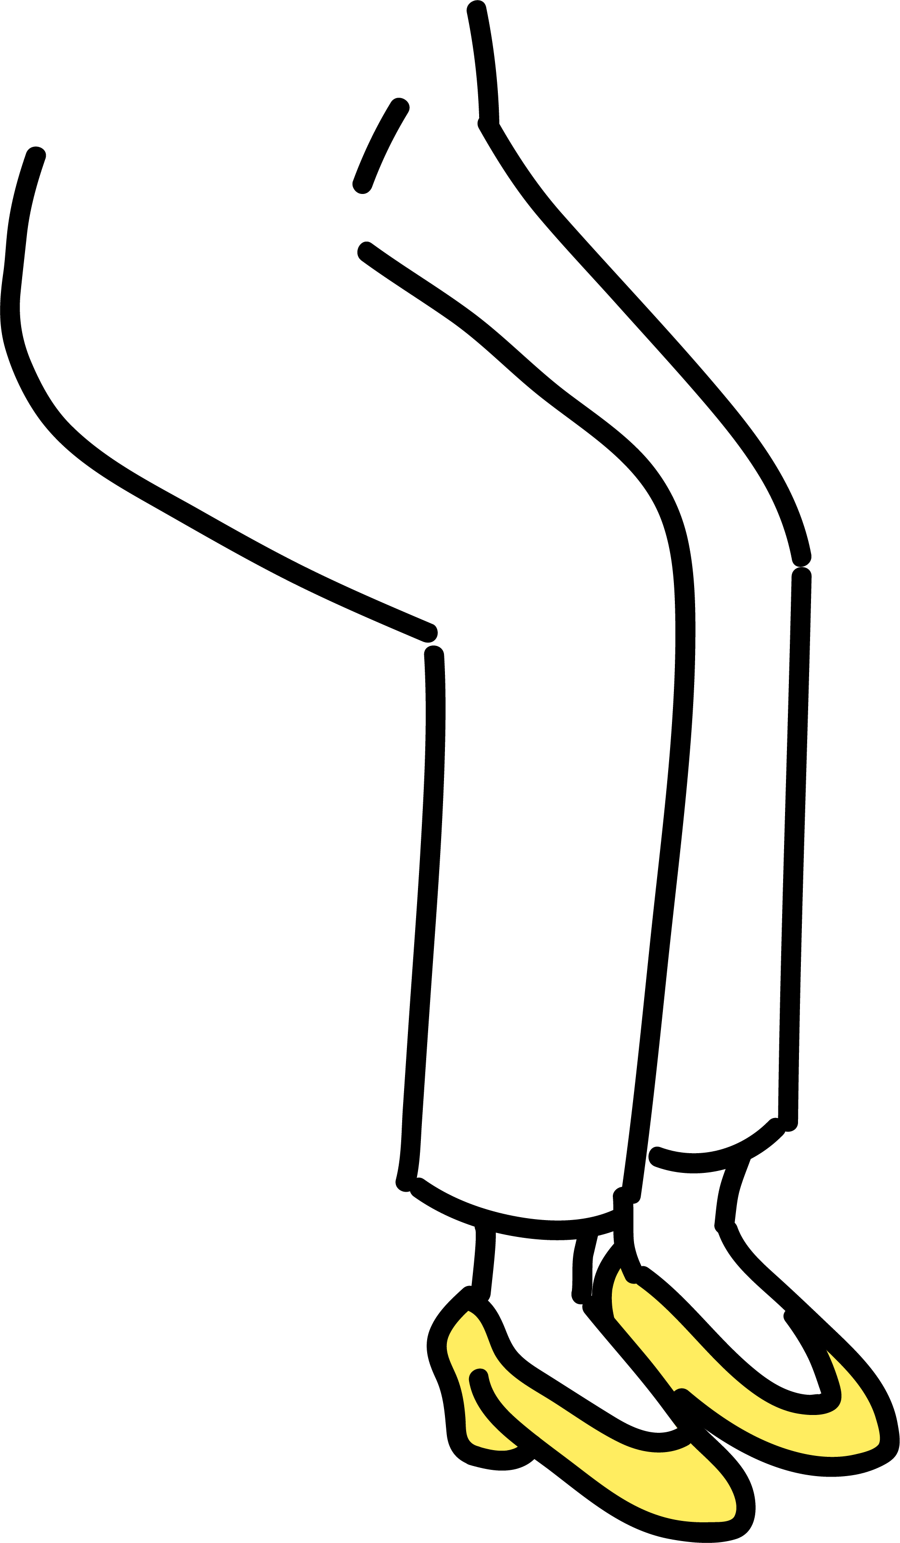
イラスト素材3 – 下半身
女性 カジュアル

Slide 11
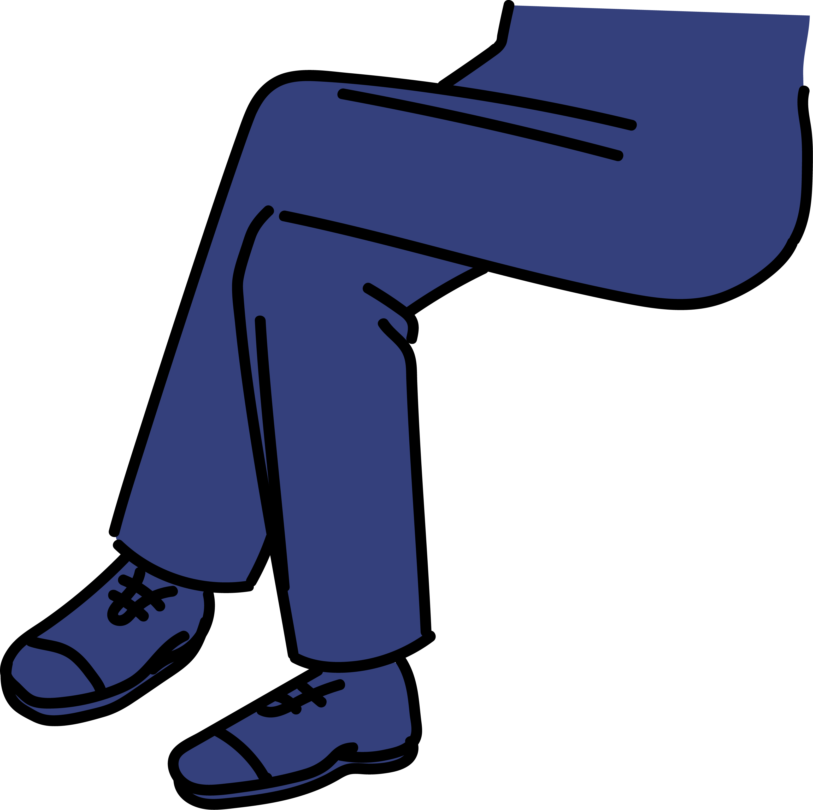
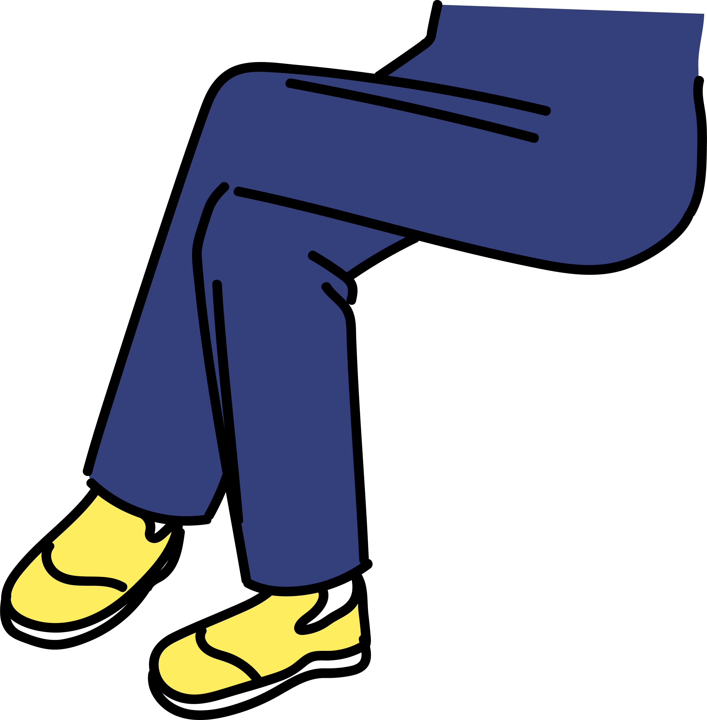
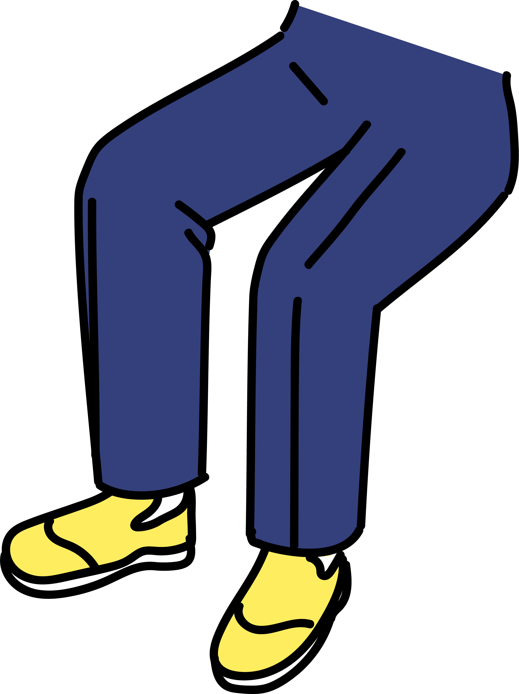
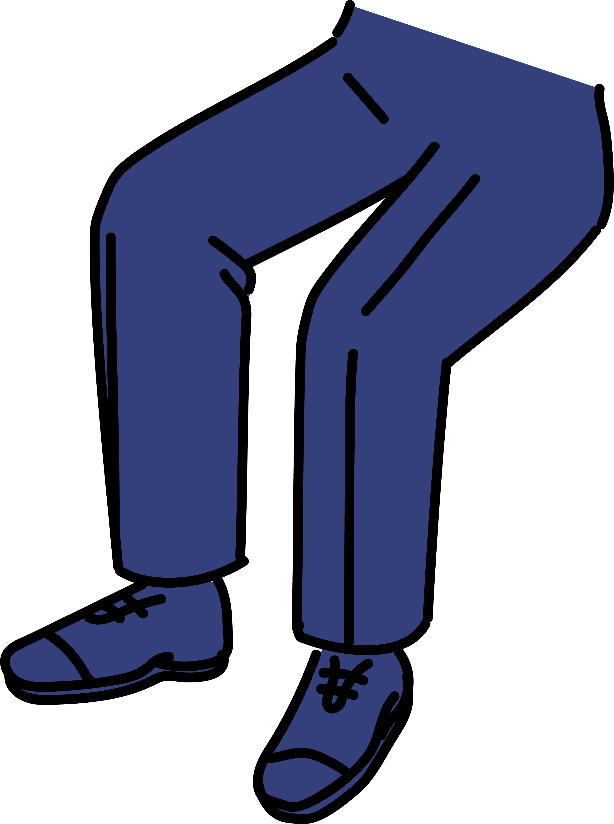
イラスト素材3 – 下半身
男性 フォーマル

Slide 12
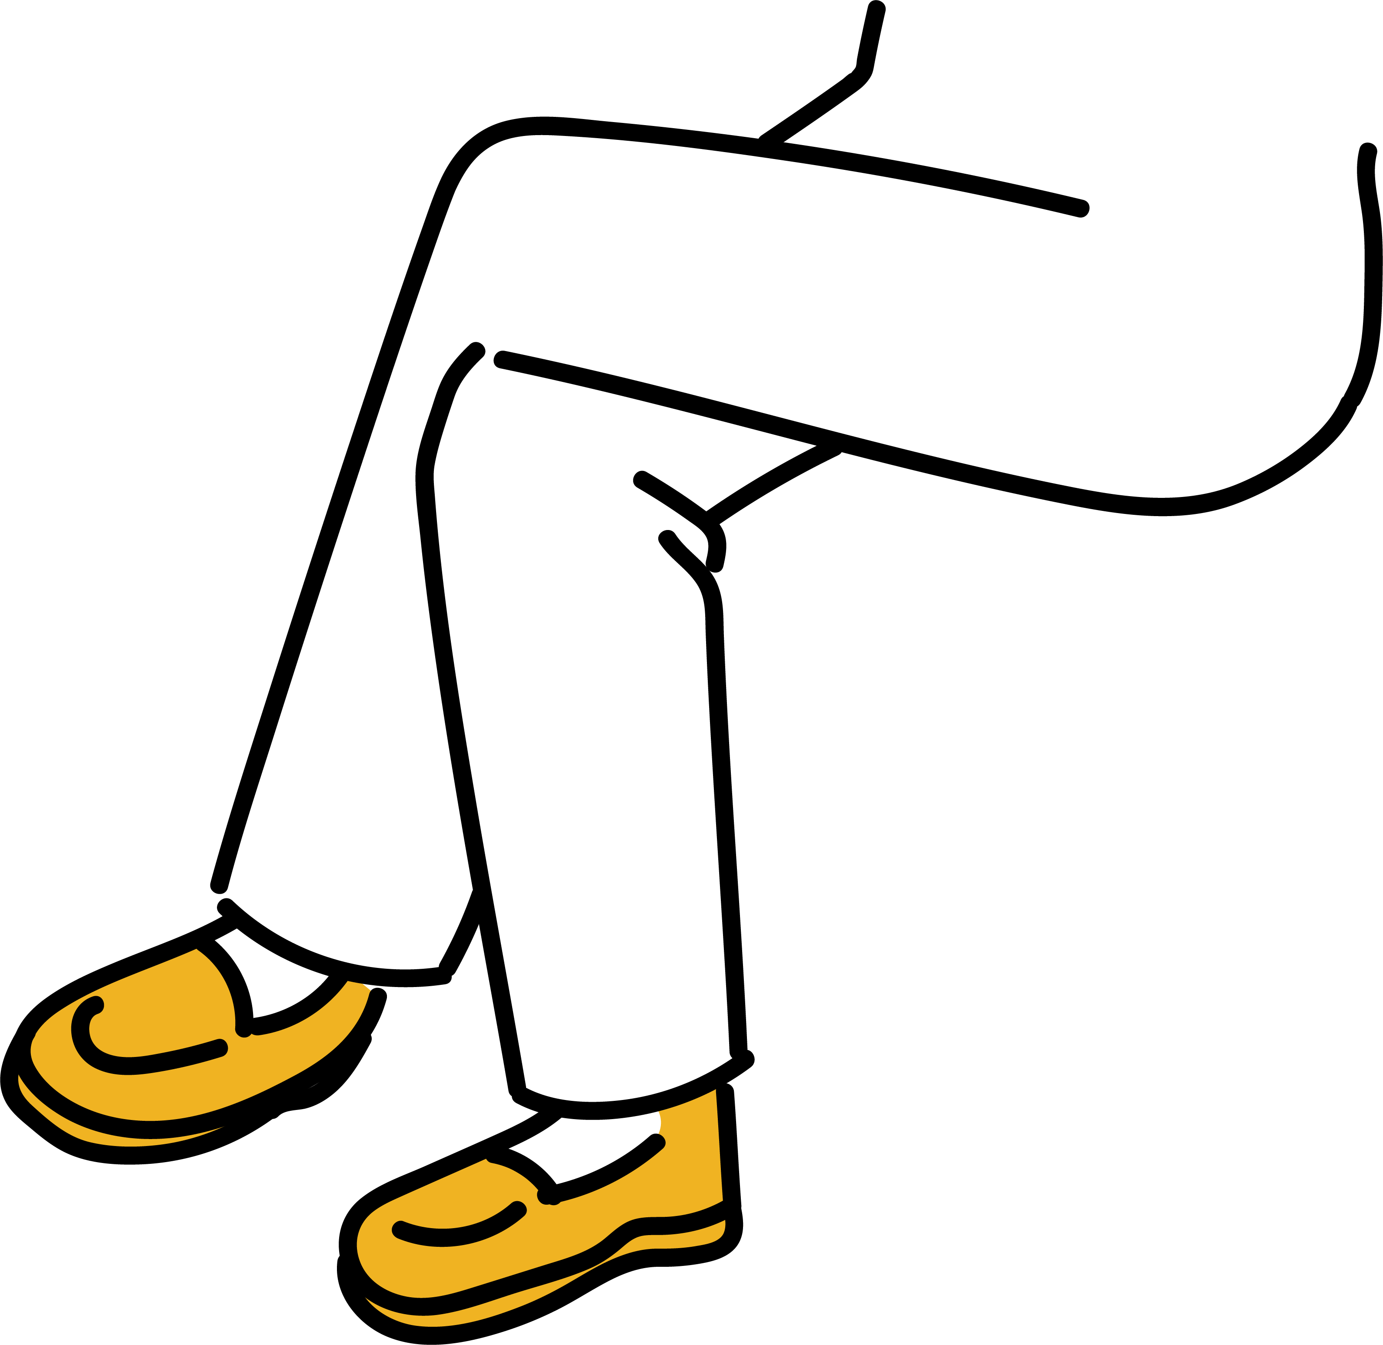
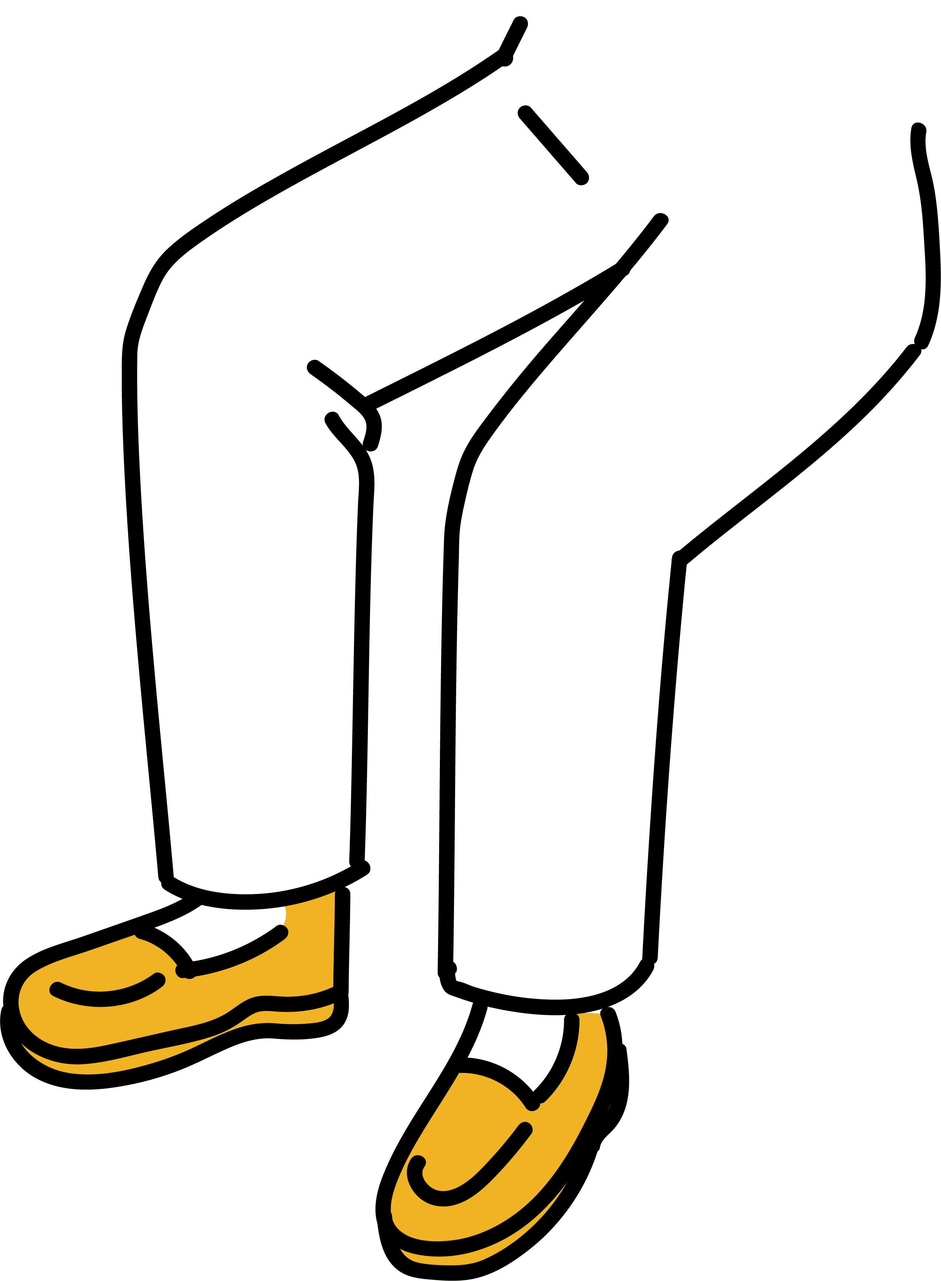
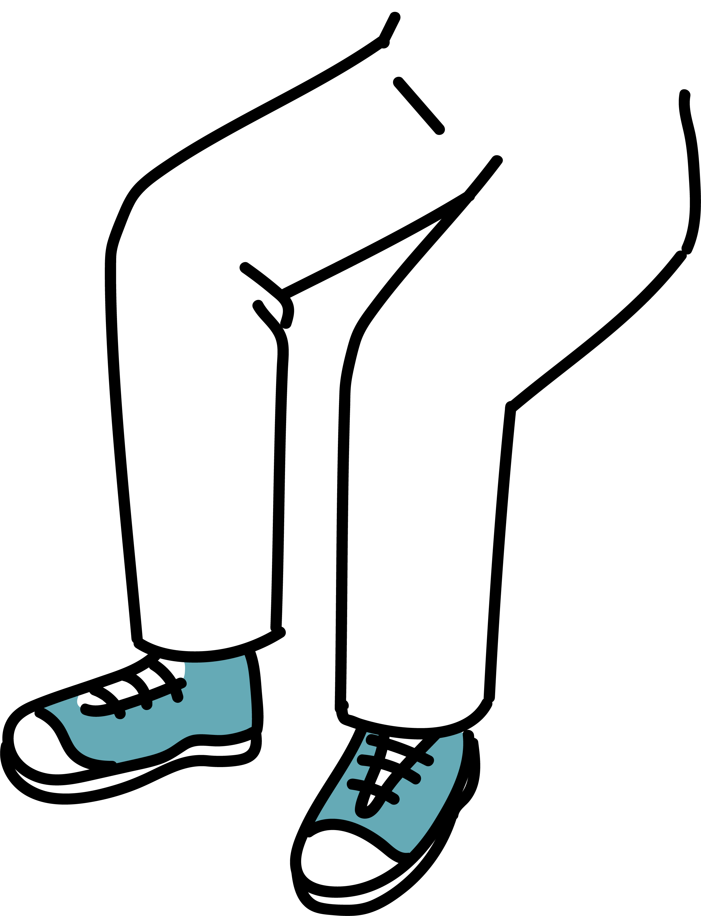
イラスト素材3 – 下半身
男性 カジュアル

Slide 13
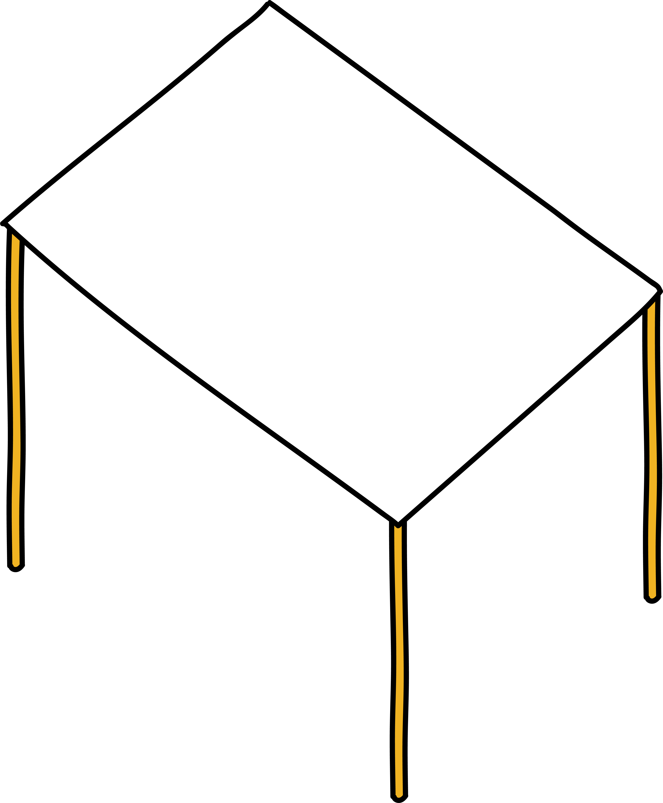
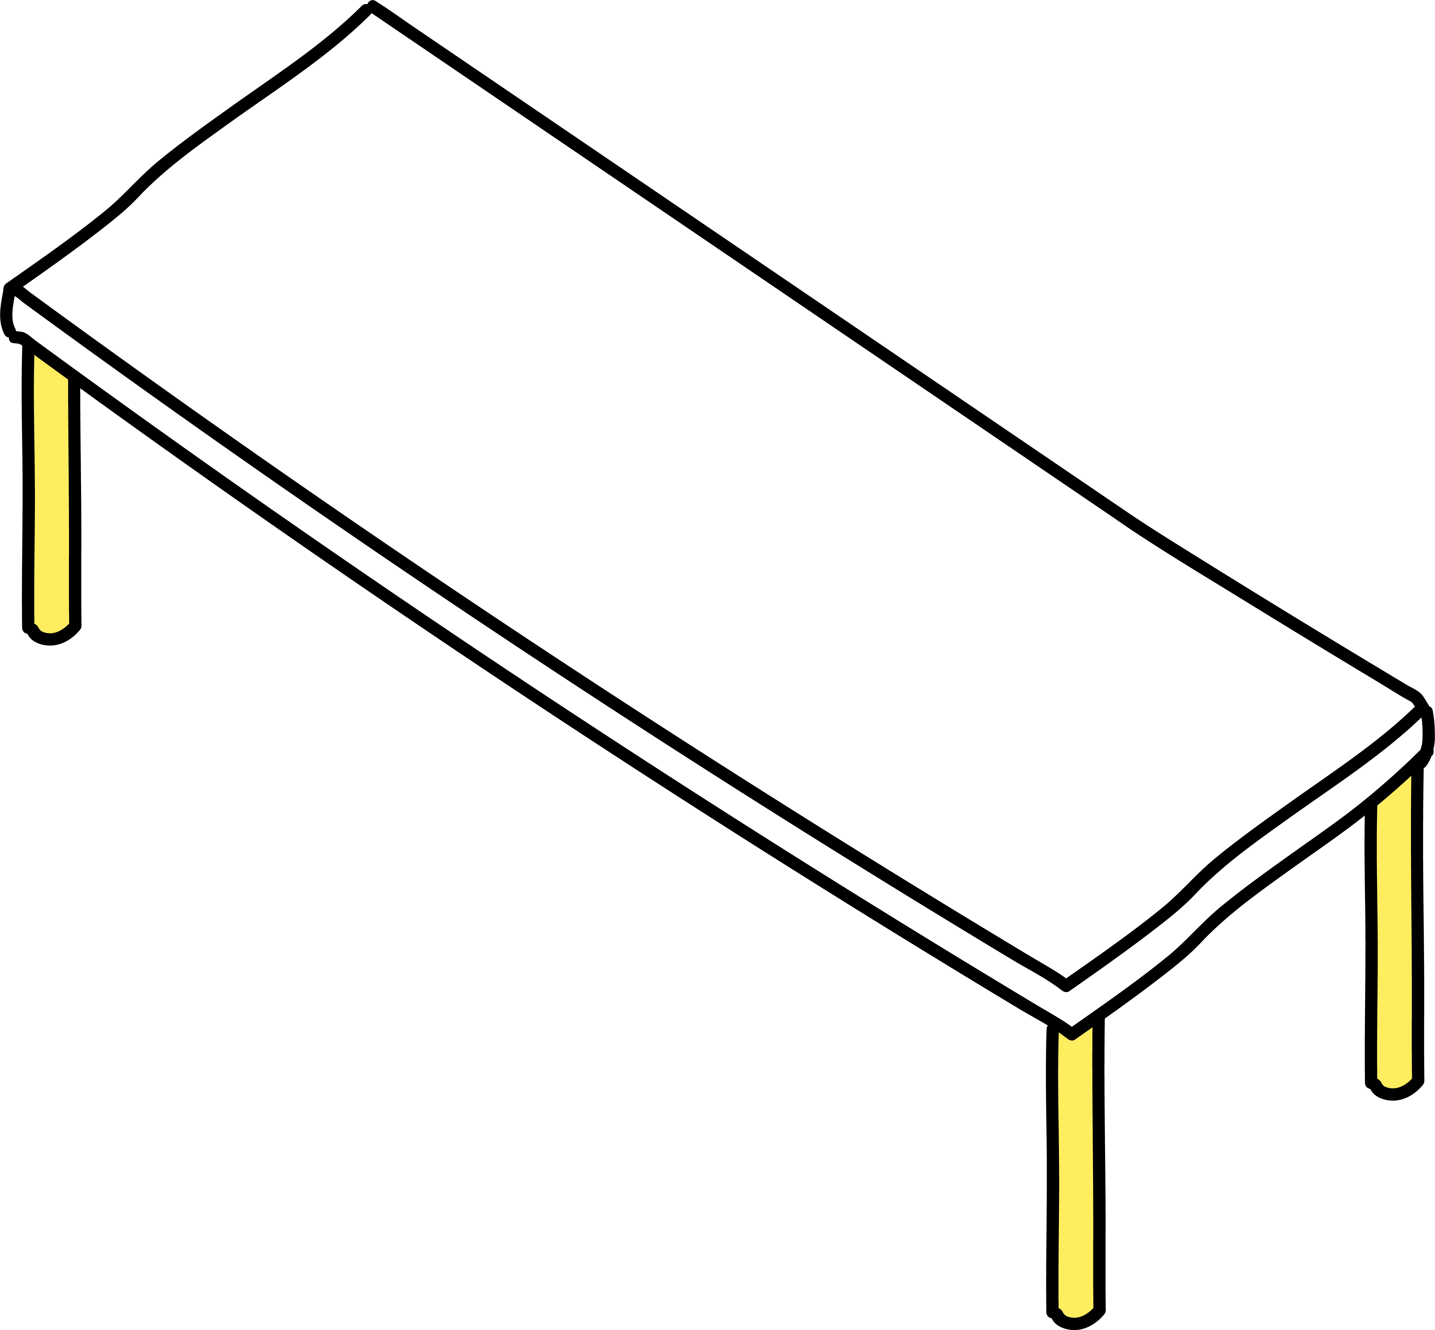
イラスト素材4 – オプション1
机・椅子

Slide 14
イラスト素材4 – オプション2
小物

Slide 15
おわりに
お読みいただきありがとうございました。必要な素材は見つけられたでしょうか。いつもと違う素材を使ってみたい、制作物が少し物足りないけど素材探しで手間取られたくないといった時に、ぜひお役立てください。イラスト素材は種類が豊富なものがあると、ついそればかり使ってしまいがちです。いつも同じものを使っていると変わり映えせず、制作物の内容も同じように見えてしまうため、時々違う素材を取り入れてみることをおすすめします。
もし「当資料内にないパーツがほしい」「違うタッチのイラストが必要」という場合は、こちらまでお問い合わせください。ご要望に応じたタッチ、ポーズのイラスト作成が可能です。
プライムナンバーズ株式会社
03-6276-0568

Slide 16
会社概要
弊社はリスティング広告やSNS広告などWeb広告の運用コンサルティング業務と、LP・コーポレートサイトなどのWebサイト制作サービスを提供します。
ｚ
ｚ
社名
プライムナンバーズ株式会社
PRIME NUMBERS
無料相談はこちら
所在地
〒163-1107
東京都新宿区西新宿6丁目22-1 新宿スクエアタワー7階
https://primenumbers.co.jp/
電話番号
03‐6276‐0568
広告運用サービスのご案内資料はこちら
資本金
5,000,000円
https://primenumbers.co.jp/download/primenumbers-service/
代表者
小林 大輔
Web制作サービスのご案内資料はこちら
設立
2012年10月3日
https://primenumbers.co.jp/download/web-pro-service/

